Slide 1

第3章 软件项目的范围管理
山东建筑大学
计算机科学与技术学院

Slide 2
软件项目管理
3.1 软件需求的定义
3.2 软件需求管理
讲
解
提
纲
3.3 需求变更管理
3.4 任务分解
山东建筑大学
Notes:
1.项目是啥：西游记，最成功的项目
2.干什么：【你所认为的需求】
3.谁来干：自组织团队的组建（项目需要一个优秀的团队）
4.怎么干：指路明灯：项目过程标准：CMMI的讲解，以吃饭为例子，串起CMMI，PMBOK，ISO9000等

Slide 3
项目范围管理
项目范围管理包含一系列子过程，用以确保项目包含且只包含达到项目成功所必需完成的工作。
范围管理主要关注项目内容的定义和控制，即包括什么、不包括什么。
需求管理的目的是确保各方对需求的一致理解；管理和控制需求的变更；从需求到最终产品的双向跟踪。
在项目范围管理过程中，最常用，也是必须要熟悉的工作分解方法是工作分解结构（WBS）。
在《信息系统项目管理师教程》（第2版）中，范围管理和需求管理是两章不同的内容。
需求分析：范围管理的一步

Slide 4
3.1 软件需求的定义
需求工程（Requirement Engineering）
是指应用已证实有效的技术、方法进行需求分析，确定客户需求，帮助分析人员理解问题并定义目标系统的所有外部特征的一门学科。

Slide 5

3.1 软件需求的定义
需求，并不是软件系统特有的概念。
任何一件产品、服务在生产之前，都需要首先弄清人们为什么需要它，用于何处，其次，是设计的产品通过什么形式和功能来满足这些需求。
需求（Requirement）在IEEE软件工程标准词汇表（1997）中定义为：
用户解决问题或达到目标所需的条件或能力；
系统或系统部件要满足合同、标准、规范或其它正式规定文档所需具有的条件或能力；
一种反应上面二点所描述的条件或能力的文档说明。
简言之，软件需求并不是要解决软件系统“如何做”的问题，它的根本任务在于解决目标系统“做什么”的问题。

Slide 6
3.1 软件需求的定义
需求是指用户对软件的功能和性能的要求。
功能需求是指将用户需求归类分解为计算机可以实现的子系统和功能模块，用设计语言描述和解释用户的需求，以达到可以指导程序设计的目的。
性能需求是指从多角度对产品的特点进行描述，如系统响应时间，系统能够同时容纳的人数等。

Slide 7
3.1 软件需求的定义
开发者对待需求工程的态度：
被动型
主动型
领先型
领先型，是需求工程的最高境界。开发者发掘了连用户自己都没有意识到的需求，导致用户跟着新产品跑而不是新产品围着用户转，这叫引导消费。
需求工程做到这个程度上，才能使产品立于不败之地，长盛不衰。

Slide 8
3.1 软件需求的定义
需求类型
软件需求包括3个不同的层次：业务需求、用户需求和功能需求。
1、业务需求（Business Requirement）
业务需求表示组织或客户高层次的目标。
业务需求通常来自项目投资人、购买产品的客户、实际用户的管理者、市场营销部门或产品策划部门。
业务需求描述了组织为什么要开发一个软件系统，即组织希望达到的目标。
使用愿景（Vision）和范围（Scope）文档来记录业务需求，这份文档有时也被称作项目轮廓图（Project Charter）或市场需求（Market Requirement）文档。

Slide 9
3.1 软件需求的定义
需求类型
2、用户需求（User Requirement）
用户需求描述的是用户的目标，或用户要求系统必须能完成的任务。
用例、场景描述和事件-响应表都是表达用户需求的有效途径。
用户需求描述了用户能使用系统来做些什么。

Slide 10
3.1 软件需求的定义
需求类型
3、功能需求（Functional Requirement）
功能需求规定开发人员必须在产品中实现的软件功能，用户利用这些功能来完成任务，满足业务需求。
功能需求有时也被称作行为需求（Behavioral Requirement），因为习惯上总是用“应该”对其进行描述，“系统应该发送电子邮件来通知用户已接受其预定”。
功能需求描述是开发人员需要实现什么。

Slide 11
3.1 软件需求的定义
需求类型
非功能性需求（Non-Functional Requirement）
系统需求
业务规则 ：企业方针、政府条例、工业标准、会计准则和计算方法等
软件需求规格说明 ：Software Requirement specification, SRS
质量属性：可用性、可移植性、完整性、效率和健壮性
约束

Slide 12
3.2 软件需求管理
需求开发的过程有四个主要活动
需求获取
需求分析
需求定义
需求验证

Slide 13
3.2 软件需求管理
软件需求管理的过程
需求确认
需求获取
需求分析
需求验证
需求规格编写
需求变更

Slide 14
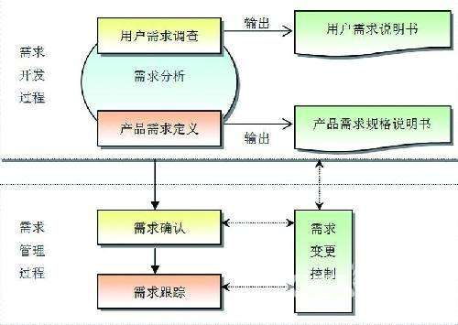
3.2 软件需求管理
软件需求管理的过程

Slide 15
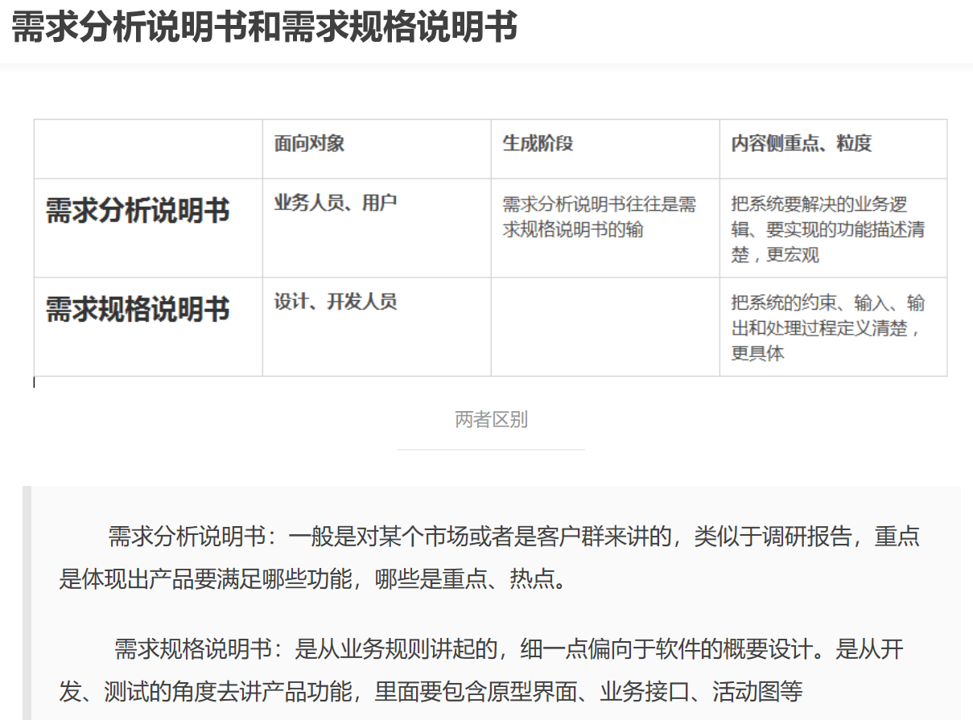
3.2 软件需求管理
Notes:
https://www.jianshu.com/p/26645058db08

Slide 16
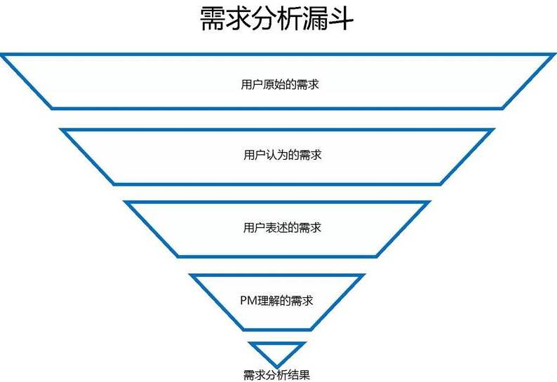
3.2 软件需求管理
需求获取
对于所建议的软件产品，获取需求是一个从了解、理解到确定不同用户需要和限制的过程，即要了解用户需要系统完成的任务有哪些。
困难
1、分析人员专门业务知识的缺乏
2、用户对需求描述不清
3、客户的时间表不合理
4、沟通客户、工程师和项目经理间存在隔阂
5、开发团队并不理解客户组织的政治策略
6、对需求理解上的偏差

Slide 17
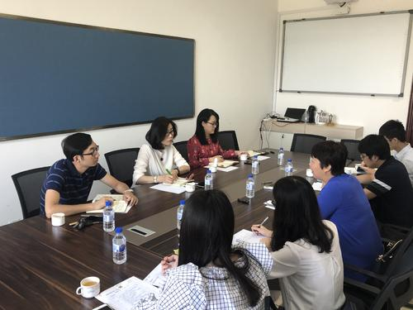
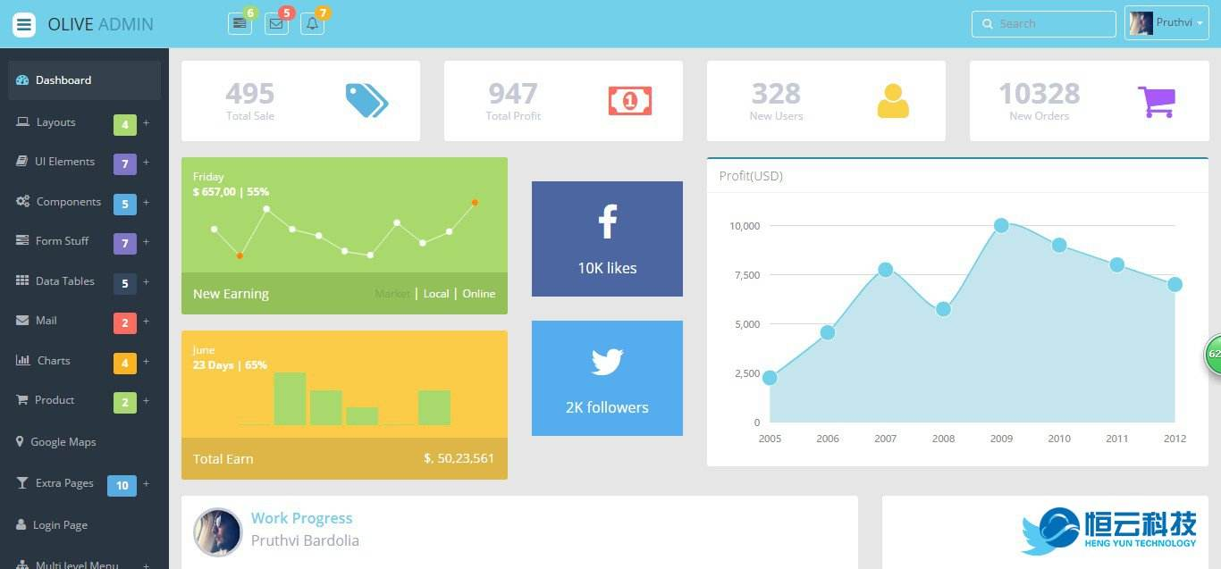
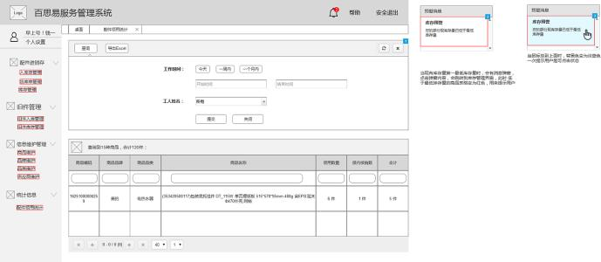

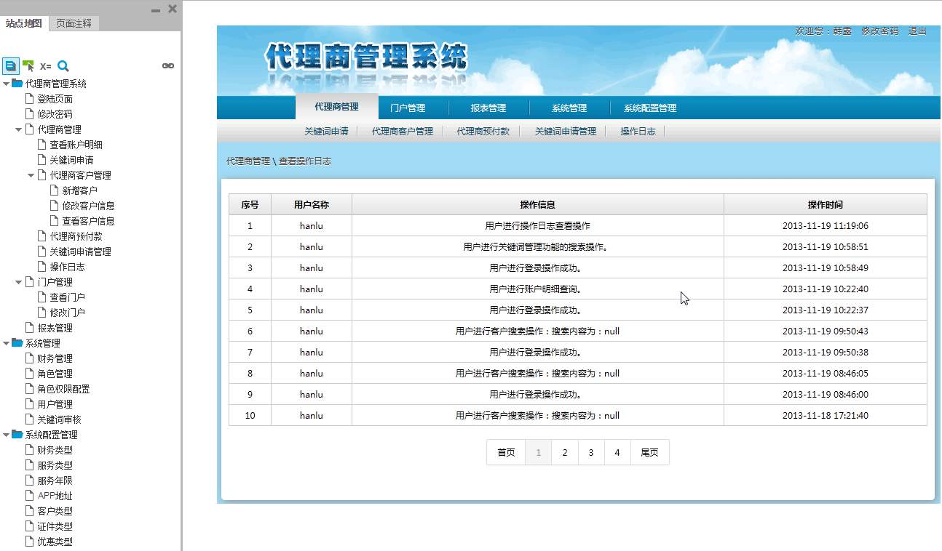
3.2 软件需求管理
需求获取方法
访谈和调研
专题讨论会
头脑风暴
场景串联

Slide 18
3.2 软件需求管理
访谈和调研
1、了解系统的需求
软件开发常常是系统开发的一部分。仔细分析研究系统的需求规格说明，对软件的需求获取很有必要。
2、市场调查
了解市场对待开发软件有什么样的要求，了解市场上有无与待开发软件类似的系统。如果有，在功能上、性能上、价格上情况如何。
3、访问用户和用户领域的专家
把从用户那里得到的信息作为重要的原始资料进行分析，访问用户领域的专家所得到的信息将有助于对用户需求的理解。
4、考察现场
了解用户实际的操作环境、操作过程和操作要求。对照用户提交的问题陈述，对用户需求可以有更全面、更细致的认识。

Slide 19
3.2 软件需求管理
专题讨论会
专题讨论会准备包括：
1、参加会议人员：主持人、用户、技术人员、项目组人员
2、安排日程
3、通常在具有相应支持设备的专用房间进行
举行讨论会议包括：
1、可能出现人员之间的责备或冲突，主持人应掌握讨论气氛并控制会场
2、最重要的部分是自由讨论阶段，这种技术非常符合专题讨论会的气氛，并且营造一种创造性的和积极的氛围，同时可以获得所有相关者的意见
3、分配会议时间，记录所有言论

Slide 20
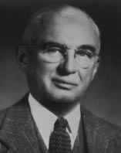

3.2 软件需求管理
头脑风暴
头脑风暴法又称智力激励法、BS法、自由思考法，是由美国创造学家
A·F·奥斯本于1939年首次提出，1953年正式发表的一种激发性思维的方
法。
当一群人围绕一个特定的兴趣领域产生新观点的时候，这种情境就叫做头脑风暴。
头脑风暴的特点，是让参会者敞开思想使各种设想在相互碰撞中激起脑海的创造性风暴。
头脑风暴包括两个阶段：想法产生阶段、想法精化阶段

Slide 21
3.2 软件需求管理
场景串联
现在的软件，几乎都是用事件触发来控制流程的，事件触发时的情景便形成了场景，而同一事件不同的触发顺序和处理结果就形成事件流。
根据与用户交互的方式，场景串联被分成以下三种模式：
1、静态场景串联：草图、图片、屏幕快照、PPT演示等
2、动态场景串联：自动的场景PPT演示、动画、GUI记录脚本
3、交互场景串联：模拟完成的系统、系统原型

Slide 22
3.2 软件需求管理
需求分析与验证
需求分析
是指对要解决的问题进行详细的分析，弄清楚问题的要求，包括需要输入什么数据，要得到什么结果，最后应输出什么。
软件工程当中的需求分析，是确定要计算机做什么，要达到什么样的效果。
需求分析是做系统之前必做的。
不论是复杂的项目还是简单的项目，需求分析员和用户都有可能误解需求。所以，需求验证（需求评审）工作必不可少。
通过需求分析、用户交流、需求验证等手段可使项目所有人员对目标系统的认识达成共识。

Slide 23

3.2 软件需求管理
需求验证
需求是正确的吗？
需求是一致的吗？
需求是完全的吗？
需求是实际可行的吗？
需求是必要的吗？
需求是可检验的吗？
需求是可跟踪的吗？
最后的签字

Slide 24
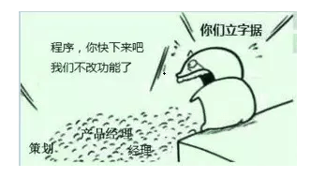
3.3 需求变更管理
需求变更管理的原因
单纯的用户因素：用户不断加深对系统的了解
系统因素：如操作系统升级
工作环境因素：如工作制
度或法规、政策的变更、业务
要求变更等
需求开发工作缺陷：需求
调研、分析、定义、评审工作
不够充分

Slide 25
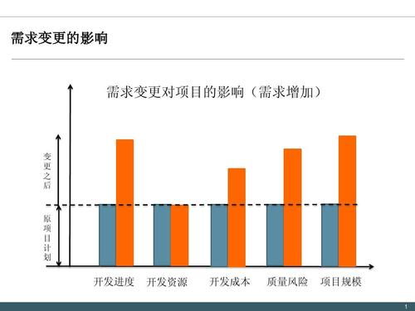
3.3 需求变更管理
需求变更的影响
增加项目的人员、费用开支，影响开发进度
影响软件质量
影响开发者与用户之间的合作关系

Slide 26

3.3 需求变更管理
需求变更管理的处理原则
1、完整性原则
完整的需求变理机制包括需求变更的收集、整理、评审、实施、跟踪、测试等。
在每一环节上，都必须形成规范的流程、文档和完整的记录。
2、合理性原则
不能片面地追求先进性、灵活性、用户体验，必须建立在IT技术和项目实施队伍实际能力的基础上，提出合理的需求变更。
避免抵触情绪，多从用户角度出发，想用户所想

Slide 27
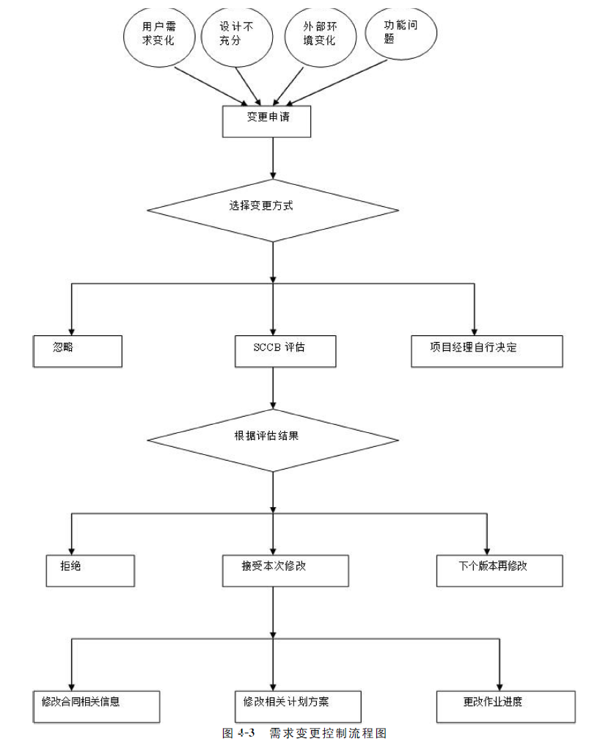
3.3 需求变更管理
需求变更管理流程
1、提出变更申请
2、审批
3、修改需求文档
4、重新进行需求确认
5、变更结束
该图见教材第76页
图4-3
配置管理SCCB
SoftwareConfigurationControlBoard

Slide 28
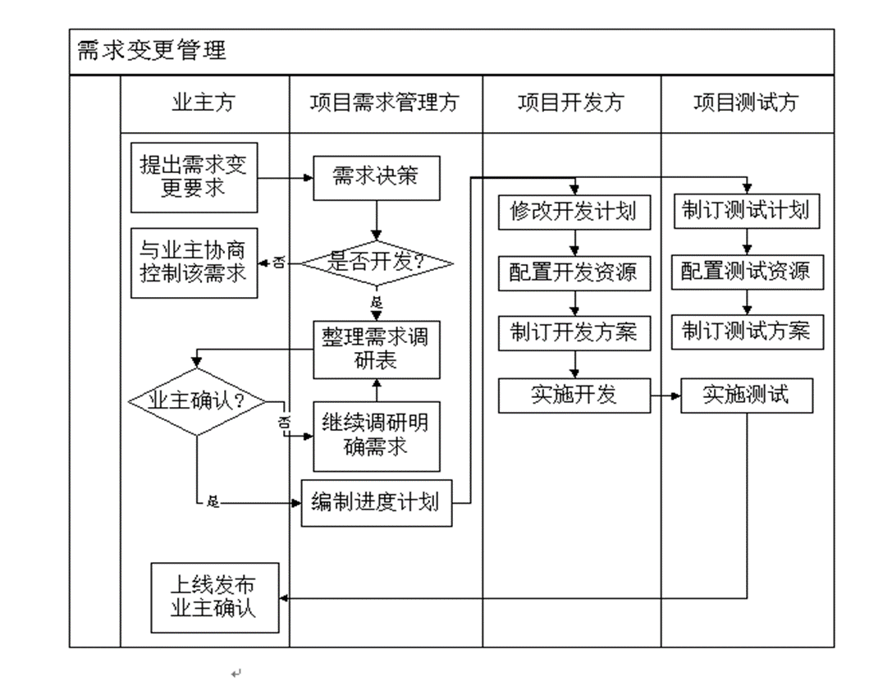
3.3 需求变更管理

Slide 29
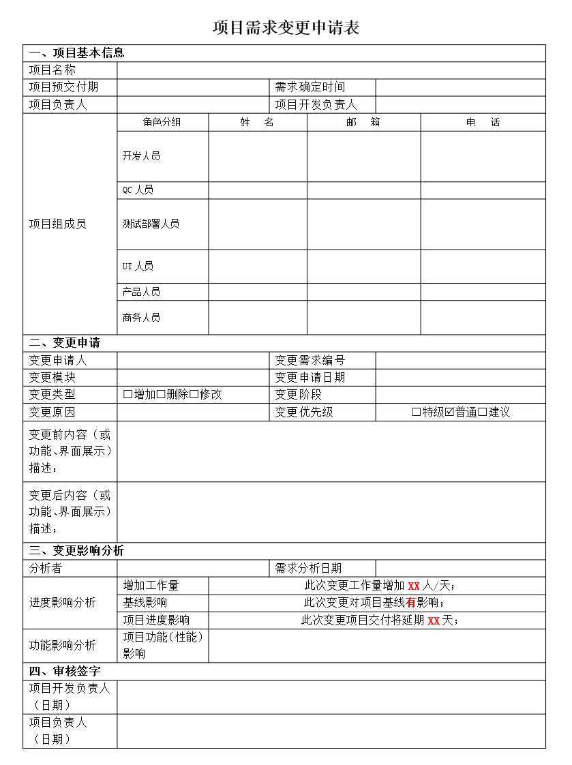
3.3 需求变更管理
需求变更申请应包括：
申请变更的需求文档
变更的内容及其理由
评估需求变更对项目造成的影响
申请人签字
申请递交日期

Slide 30
3.4 任务分解
WBS：工作分解结构（Work Breakdown Structure）
创建WBS是把项目工作按阶段可交付成果分解成较小的，更易于管理的组成部分的过程。
WBS是项目管理重要的专业术语之一。
WBS的基本定义 ：以可交付成果为导向对项目要素进行的分组，它归纳和定义了项目的整个工作范围每下降一层代表对项目工作的更详细定义。
范围管理 wbs分解是基础。
有了范围（工作量）后才能去估算进度，计算成本
甘特图是WBS的图示

Slide 31
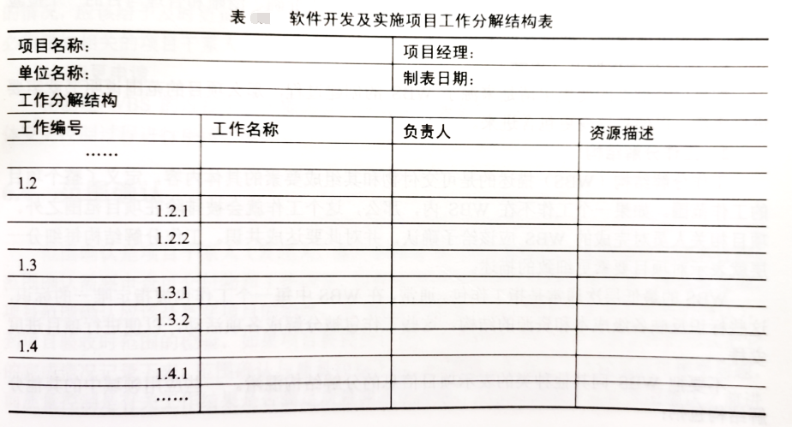
3.4 任务分解
结构化编码
编码是最显著和最关键的WBS构成因子，首先编码用于将WBS彻底的结构化。
通过编码体系，我们可以很容易识别WBS元素的层级关系、分组类别和特性。

Slide 32
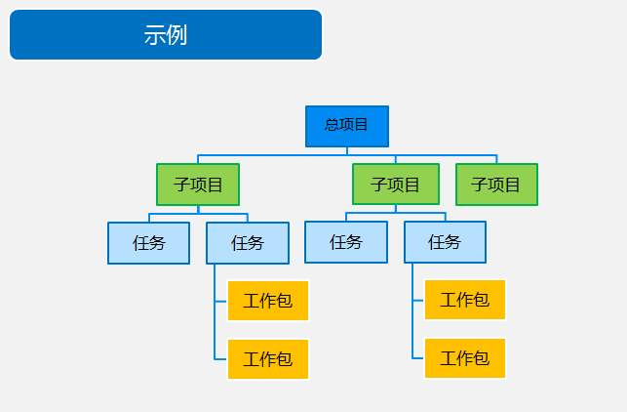
3.4 任务分解
工作包（work package）是WBS的最底层元素，一般的工作包是最小的“可交付成果”，这些可交付成果很容易识别出完成它的活动、成本和组织以及资源信息。

Slide 33
3.4 任务分解
WBS词典是在创建工作分解结构的过程中编制的，是工作分解结构的支持性文件，用来对工作分解结构中的控制账户和工作包做详细解释。
解释的详细程度可以根据具体需要加以确定。
控制账户是工作分解结构中的要素，是项目经理对项目的管理控制点，即针对控制账户的要素对项目的执行情况进行检查与考核。可以把工作包作为控制账户，也可以把更高层的要素作为控制账户。

Slide 34
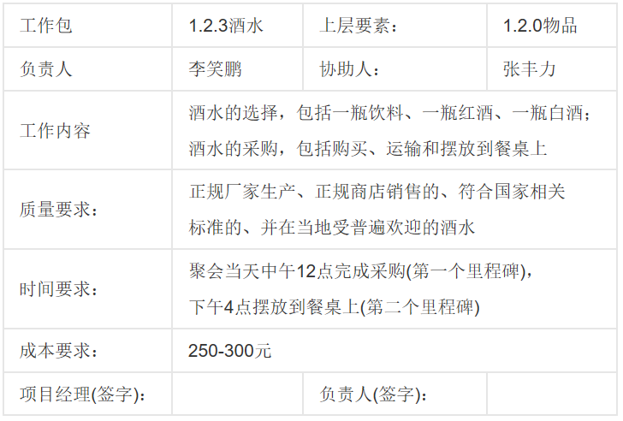
3.4 任务分解
WBS词典的属性
WBS词典：包括编码、工作包描述(内容)、成本预算、时间安排、质量标准或要求、责任人或部门或外部单位(委托项目)、资源配置情况、其他属性等。

Slide 35
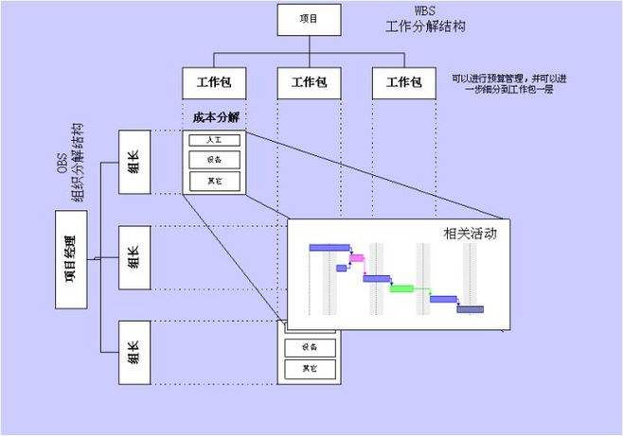
3.4 任务分解

Slide 36
3.4 任务分解
项目WBS的主要用途：
明确并准确说明项目的范围
为各独立单元分配人员，进行责任的划分和指派
对各单元进行时间、费用和资源需要量的估算
为计划、预算、进度安排和费用控制奠定基础
将项目工作与项目的财务和会计账目建立联系
确定工作内容和工作顺序
Notes:
参观教材第77页

Slide 37
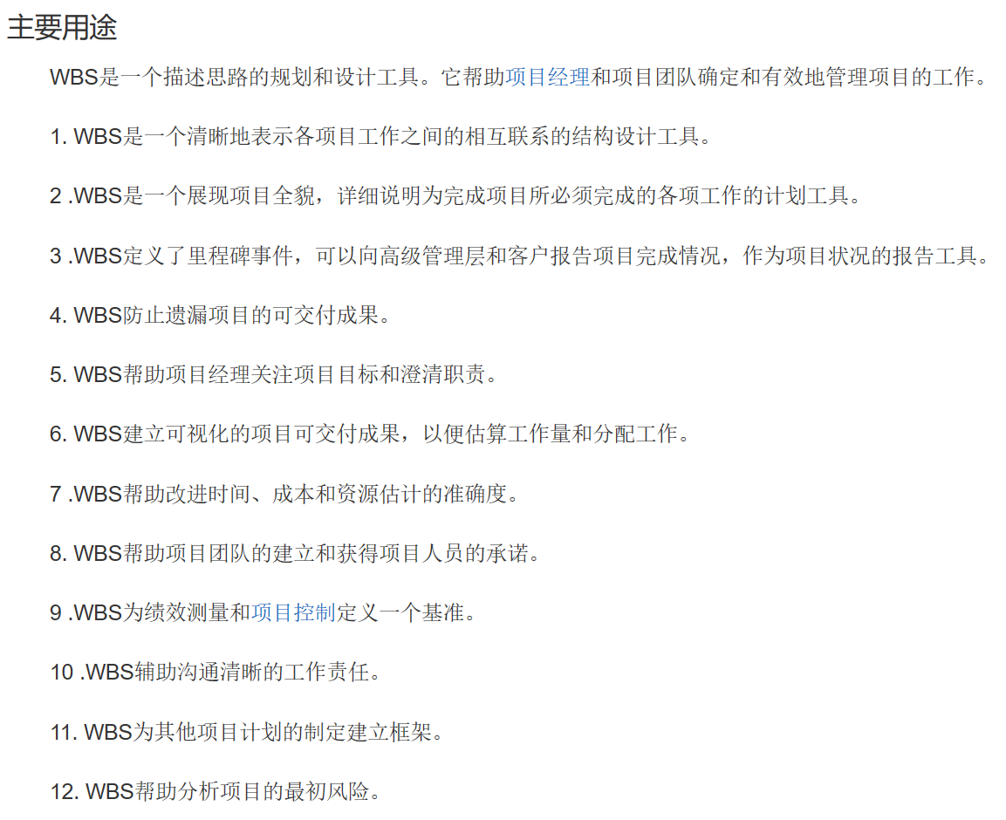
3.4 任务分解
Notes:
百度百科

Slide 38
3.4 任务分解
任务分解的基本步骤：
确认并分解项目的组成要素（WBS编号）
确定分解标准
确定分解是否详细
确定项目交付成果（可以编制WBS字典）
验证分解的正确性

Slide 39
3.4 任务分解
工作结构分解应把握的原则：
在各层次上保持项目的完整性，避免遗漏必要的组成部分。
一个工作单元只能从属于某个上层单元，避免交叉从属。
相同层次的工作单元应用相同性质。
工作单元应能分开不同的责任者和不同工作内容。
便于项目管理计划、控制的管理需要。
最底层工作应该具有可比性，是可管理的，可定量检查的。
应包括项目管理工作（因为是项目具体工作的一部分），包括分包出去的工作。

Slide 40
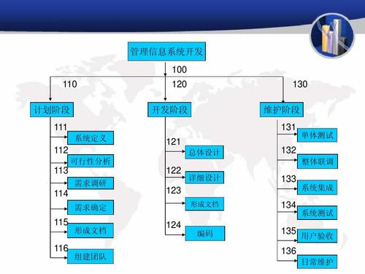
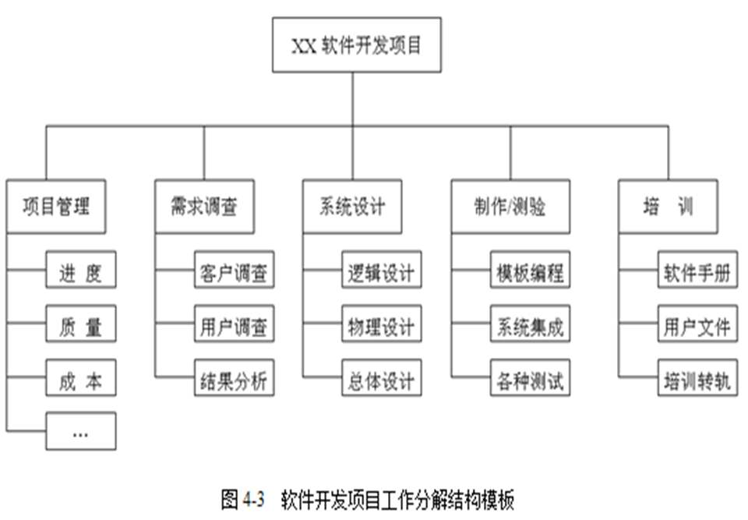
3.4 任务分解
工作分解结构表示形式
分级的树型结构
表格形式

Slide 41
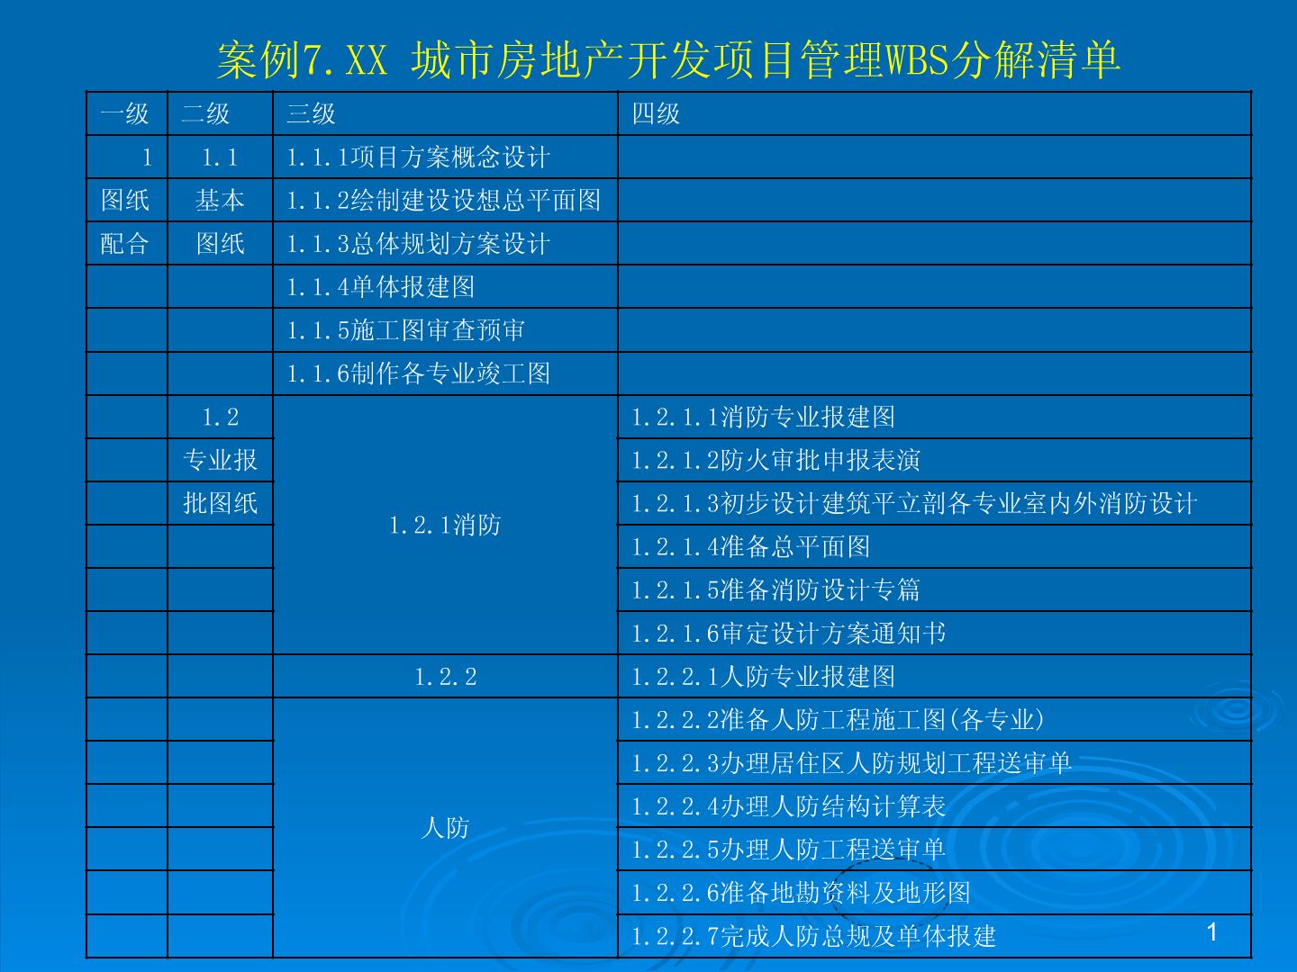
3.4 任务分解
工作分解结构表示形式
分级的树型结构
表格形式

